Slide 1
PHÉP CỘNG, PHÉP TRỪ TRONG PHẠM VI 20
CHỦ ĐỀ 2
BÀI 13
BÀI TOÁN VỀ NHIỀU HƠN, ÍT HƠN MỘT SỐ ĐƠN VỊ

Slide 3
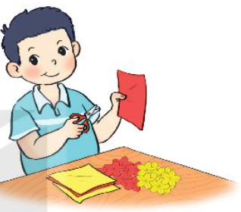
Giải bài toán về nhiều hơn một số đơn vị
Có 6 bông hoa màu đỏ, số bông hoa màu vàng nhiều hơn số bông hoa màu đỏ là 3 bông. Hỏi có bao nhiêu bông hoa màu vàng?
6
Nhiều hơn 3
Bài giải
Số bông hoa màu vàng là:
6 + 3 = 9 (bông)
Đáp số: 9 bông hoa.
?

Slide 5
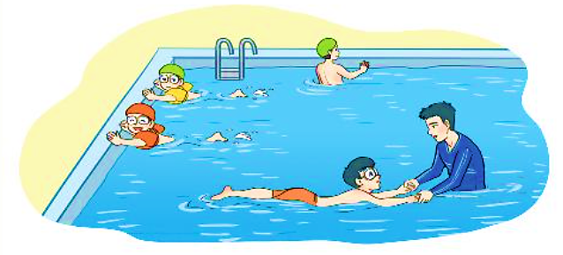
?
?
?
Trong một lớp học bơi có 9 bạn nam,
số bạn nữ nhiều hơn số bạn nam là 2 bạn. Hỏi lớp học bơi có bao nhiêu bạn nữ?
+ =
1
Tóm tắt
Nam: 9 bạn
Nữ nhiều hơn nam: 2 bạn
Nữ: … bạn?
Bài giải
Số bạn nữ của lớp học bơi là:
(bạn)
Đáp số: bạn nữ.
+ =
?
?
?
11
9
2
?
11

Slide 6
Trên sân có 14 con gà, số vịt nhiều hơn số gà là 5 con.
Hỏi trên sân có bao nhiêu con vịt?
2
?
?
?
+ =
Tóm tắt
Gà: 14 con
Vịt nhiều hơn gà: 5 con
Vịt: … con?
Bài giải
Số con vịt trên sân là:
(con)
Đáp số: con vịt.
?
?
?
?
?
14
+
5
=
19
?
19

